Slide 1

주차 예약 사이트
(융합소프트웨어개발자양성(응용SW엔지니어링 및 스마트문화앱콘텐츠제작) -웹 사이트 팀 프로젝트)
팀장 : 안드보라
팀원 : 장태준, 백승환, 최일현

Slide 2
PROJECT CONTENTS
01
02
03
개발목적 및 요구사항
일정 및 개발환경
Use-case-Diagram
개발목적
사용자 요구사항
관리자 요구사항
역할분담
개발 일정(팀/개인)
개발 환경
Use-case-Diagram(관리자)
Use-case-Diagram(사용자)
04
05
06
DB구조
프로그램 구조
UI기능 후기
개체관계도
논리적 모델링
물리적 모델링
MVC 구조
UML(사용자)
UML(관리자)
UI기능설명
후기

Slide 3

개발목적 및 요구사항
미래주차장 Mirae Parking
01
개발목적 / 사용자 요구사항 / 관리자 요구사항
개발목적
주차 난
예약 신청
정확한 시간
효율성
프로그램 이용
주차 난에 시달리는 운전자에게 예약시스템을 제공하여
시간절약과 효율성을 높이고,
기존의 주차장시스템과 달리 정확한 시간과 공간을 배정받도록 한다.

Slide 4
개발목적 및 요구사항
미래주차장 Mirae Parking
개발목적 / 사용자 요구사항 / 관리자 요구사항
사용자 요구사항
사용자는 아이디,이름,비밀번호,연락처,이메일을 기입하면
만 14세 이상이면 누구나 가입할 수 있다.
탈퇴한 회원은 기존의 이메일과 아이디로 가입을 할 수 없다.
사용자는 미사용인 예약 건이 있다면 탈퇴를 할 수 없다.
예약서비스는 로그인 된 회원만 이용할 수 있다.
예약 시, 예약정보기입란에 회원에 관한 정보가 자동 입력되나 예약자가 다를 경우 수정이 가능하다.
할인감면혜택은 현장에서 처음 입차 시, 확인한다.
할인감면 미 혜택자가 혜택을 받았을 경우 차액부과금을 내야 한다.
예약가이드를 통해 보다 자세한 내용으로 페이지 각각의 설명을 확인 할 수 있다.

Slide 5
개발목적 및 요구사항
미래주차장 Mirae Parking
개발목적 / 사용자 요구사항 / 관리자 요구사항
사용자 요구사항
결제를 하면 예약이 완료된다.
동시에 여러 사용자가 같은 날짜와 자리를 예약하는 경우 뒤늦게 결제한 사용자들은 취소된다.
예약은 당일예약이 안되며, 예약 가능기간은 다음날부터 30일 이후까지 가능하다.
당일 주차장자리현황은 실시간으로 빈자리를 조회를 할 수 있다.
사용자는 주차장에 관한 정보, 회사정보, 이용약관을 볼 수 있다.
공지사항은 비회원도 열람 가능하다.
QnA는 1:1문의로써 관리자와 작성자 본인만 열람할 수 있다.

Slide 6
개발목적 및 요구사항
미래주차장 Mirae Parking
개발목적 / 사용자 요구사항 / 관리자 요구사항
관리자 요구사항
관리자는 지정된 아이디,비밀번호를 가지고 로그인을 하면 관리자 페이지로 이동 한다.
관리자는 예약관리, 현장관리, 결제관리, 회원관리를 통해 모든 목록을 조건에 맞게
조회 할 수 있다.
관리자는 자리현황관리에서 실시간으로 관리 할 수 있다.
관리자는 자리현황관리에서 예약고객과 현장이용고객의 자리이용현황을 확인 할 수 있다.
예약자리와 현장이용고객자리를 클릭하면 해당 정보를 조회 할 수 있다.
관리자는 차량에 대한 감면혜택 확인을 첫 입차 시에만 한다.
감면혜택 확인 시, 감면혜택을 증명할 서류가 없을 경우 차액부과금을 추가 할 수 있다.

Slide 7
개발목적 및 요구사항
미래주차장 Mirae Parking
개발목적 / 사용자 요구사항 / 관리자 요구사항
관리자 요구사항
현장이용고객이 왔을 경우 현장이용고객의 정보를 입력할 수 있다.
관리자가 현장에서 실수로 잘못 추가했을 경우 단순 취소를 할 수 있다.
관리자는 현장고객 퇴차 시, 자동 계산된 가격에 맞게 현장에서 결제한다.
현장고객은 결제 후 퇴차로 처리된다.
관리자는 공지사항을 입력/수정/삭제 할 수 있다.
관리자는 사용자가 입력한 QnA글에 답변을 입력/수정/삭제를 할 수 있다.
관리자는 매출, 현장/예약건수 , 회원에 관한 통계를 월별과 일별로 조회할 수 있다.

Slide 8
개발일정 및 개발환경
미래주차장 Mirae Parking
02
역할분담 / 개발 일정(팀/개인) / 개발 환경
역할 분담
팀장 안드보라 - 메인, 예약, 자리현황, 나의 예약관리,
예약관리, 자리현황 관리,현장 관리, 매출통계, 예약통계
팀원 장태준 - 로그인,회원가입,아이디 비밀번호 찾기,비밀번호 변경, 내 정보 보기
오시는 길, 회원관리, 회원 통계
팀원 백승환 - QnA, 공지사항, 예약 가이드 , 주차장 정보
팀원 최일현 - 결제 ,결제관리,회사소개, 이용약관

Slide 9
개발일정 및 개발환경
미래주차장 Mirae Parking
02
역할분담 / 개발 일정(팀/개인) / 개발 환경

Slide 10
개발일정 및 개발환경
미래주차장 Mirae Parking
02
역할분담 / 개발 일정(팀/개인) / 개발 환경

Slide 11
안드보라 개인일정
미래주차장 Mirae Parking
02
역할분담 / 개발 일정(팀/개인) / 개발 환경

Slide 12
장태준 개인일정
미래주차장 Mirae Parking
02
역할분담 / 개발 일정(팀/개인) / 개발 환경

Slide 13
백승환 개인일정
미래주차장 Mirae Parking
02
역할분담 / 개발 일정(팀/개인) / 개발 환경

Slide 14
최일현 개인일정
미래주차장 Mirae Parking
02
역할분담 / 개발 일정(팀/개인) / 개발 환경

Slide 15
개발일정 및 개발환경
미래주차장 Mirae Parking
02
역할분담 / 개발 일정(팀/개인) / 개발 환경
개발 환경
개발 OS = Windows10 pro 64 bit, Windows7 home 64 bit, Windows8 home 64 bit
DB 서버 = Oracle11g
웹 서버 = Tomcat 9.0
프레임워크 = Spring 4.3.3. RELEASE
개발 Tool = spring-tool-suite-3.8.4(sts), SQL Developer 4.1.5.21
개발언어 = JAVA 8, HTML5, CSS3, jQuery, JSP, JavaScript, XML
Build = maven 2.9
데이터베이스 모델링 : ERwin 7.3.0.1666
단위테스트 : Find Bugs, PMD
문서화 : Word, PowerPoint, Excel
형상관리 = GitHub (SourceTree 1.10.23.1)
브라우저 = chrome, FireFox
JAVA = jdk 1.8.0_131
UML = starUML 2.8.0
API = Google Chart, Google Map
플러그인 : Bootstrap-3.3.7-dist, ObjectAid UML Explorer

Slide 16
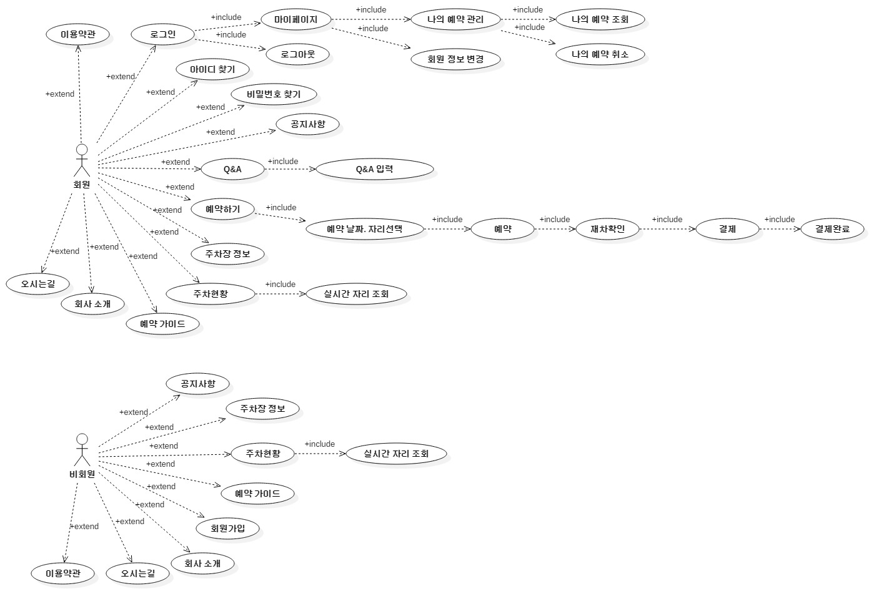
Use-case-Diagram
미래주차장 Mirae Parking
03
Use-case-Diagram(사용자) / Use-case-Diagram(관리자)

Slide 17
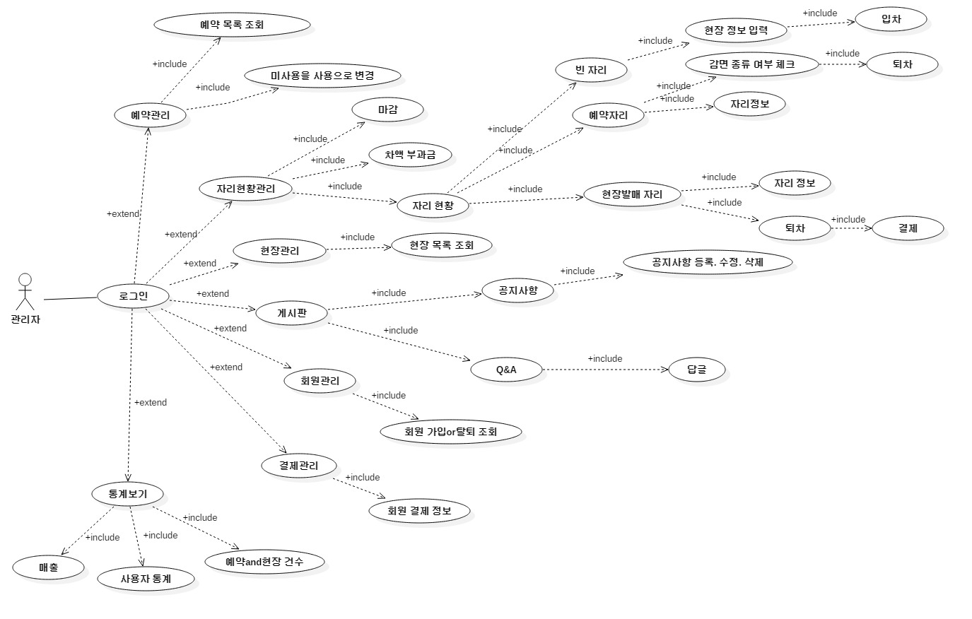
Use-case-Diagram
미래주차장 Mirae Parking
03
Use-case-Diagram(사용자) / Use-case-Diagram(관리자)

Slide 18
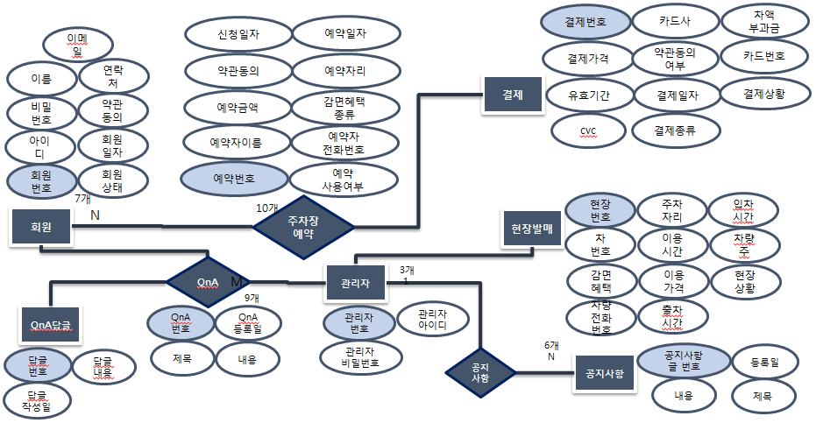
DB 구조
미래주차장 Mirae Parking
04
개체관계도 / 논리적 모델링 / 물리적 모델링

Slide 19
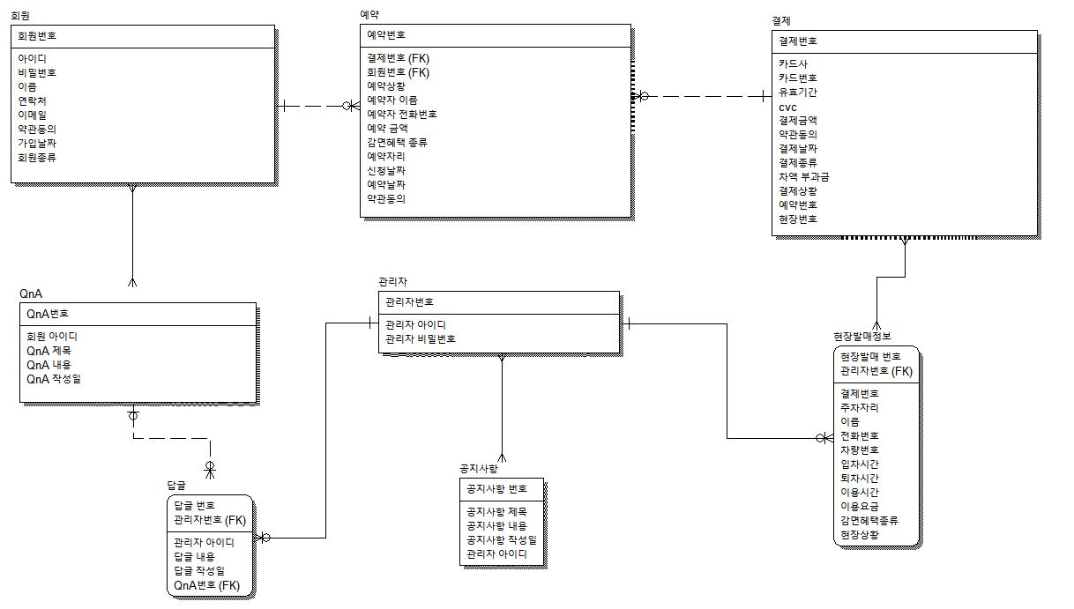
DB 구조
미래주차장 Mirae Parking
04
개체관계도 / 논리적 모델링 / 물리적 모델링

Slide 20
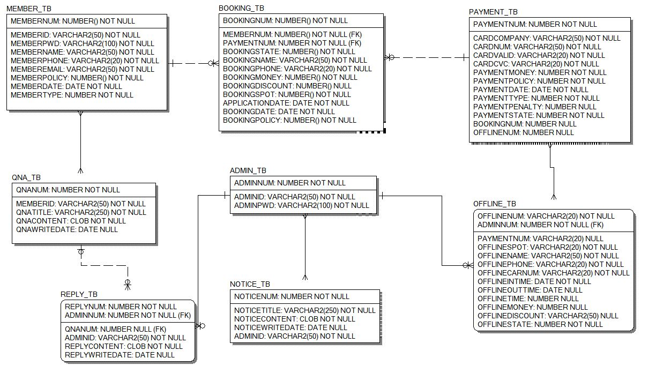
DB 구조
미래주차장 Mirae Parking
04
개체관계도 / 논리적 모델링 / 물리적 모델링

Slide 21
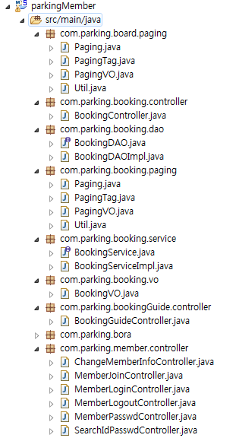
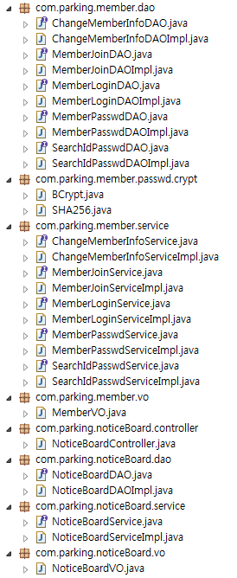
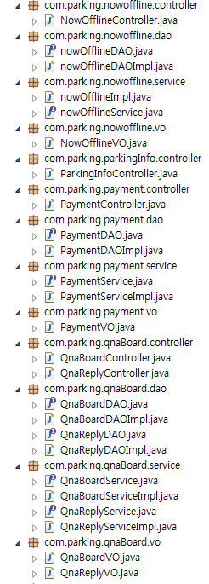
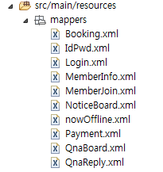
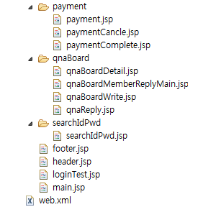
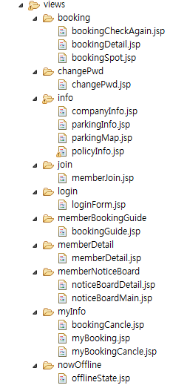
프로그램 구조
미래주차장 Mirae Parking
05
MVC구조(사용자) / UML(사용자) / UML(관리자)

Slide 22
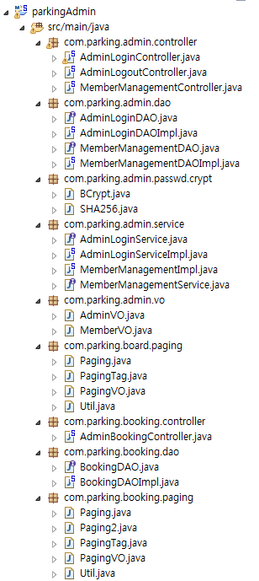
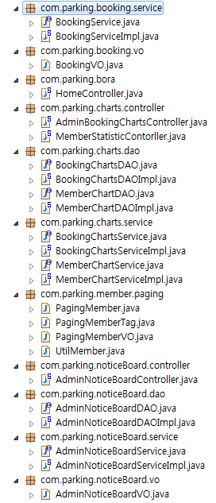
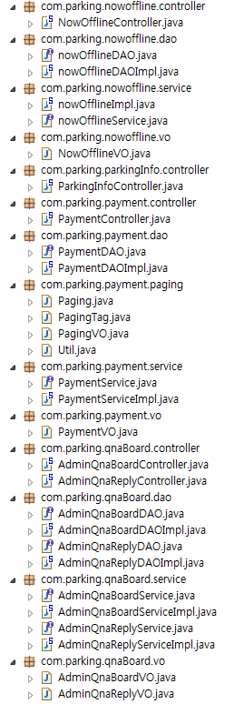
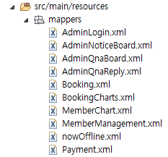
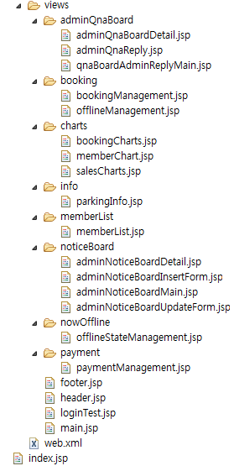
프로그램 구조
미래주차장 Mirae Parking
05
MVC구조(관리자) / UML(사용자) / UML(관리자)

Slide 23
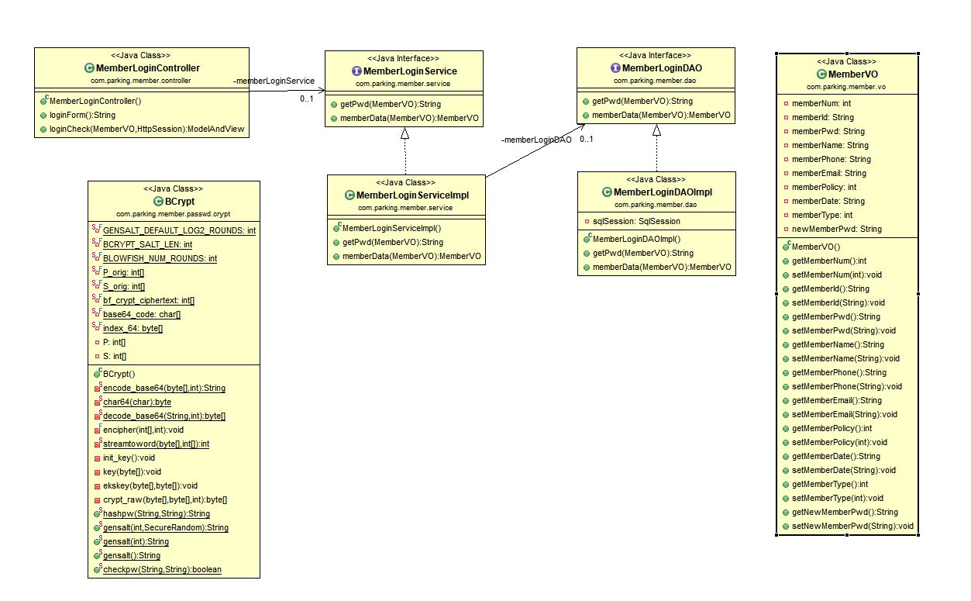
UML Class Diagram(사용자-로그인)
미래주차장 Mirae Parking
05
MVC구조 / UML(사용자) / UML(관리자)

Slide 24
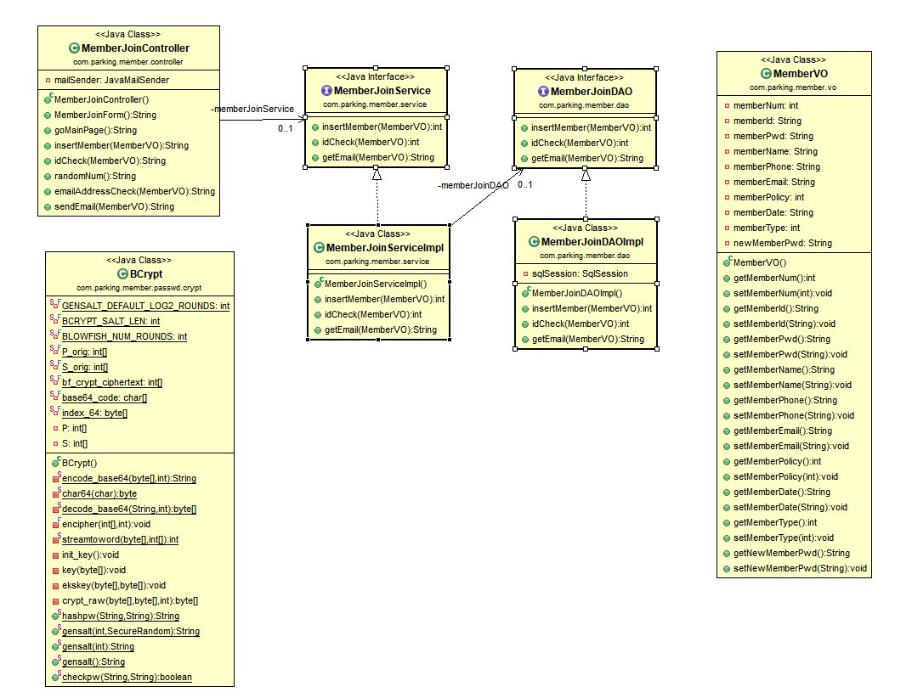
UML Class Diagram(사용자-회원가입)
미래주차장 Mirae Parking
05
MVC구조 / UML(사용자) / UML(관리자)

Slide 25
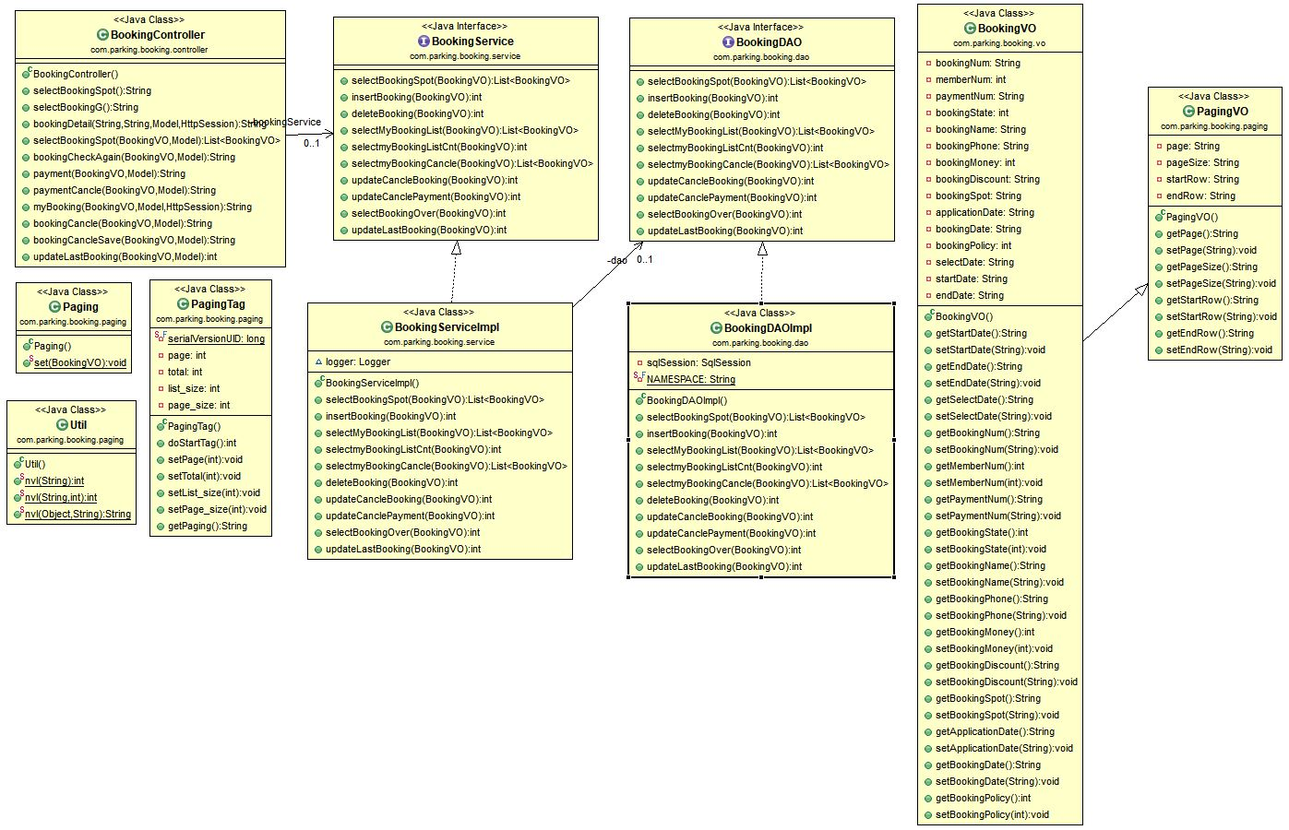
UML Class Diagram(사용자-예약)
미래주차장 Mirae Parking
05
MVC구조 / UML(사용자) / UML(관리자)

Slide 26
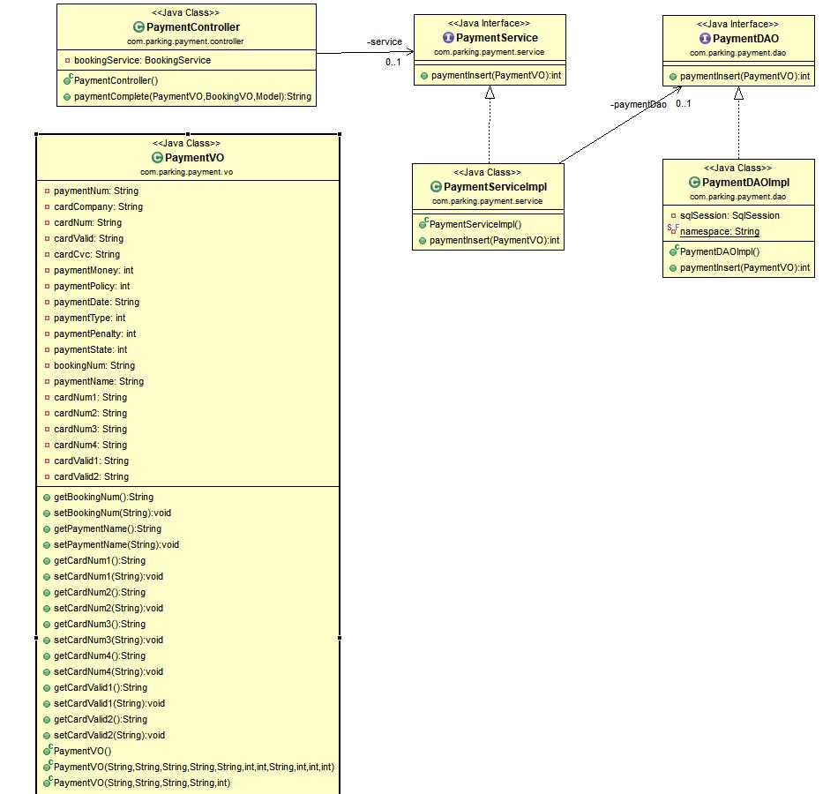
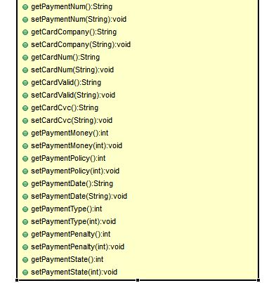
UML Class Diagram(사용자-결제)
미래주차장 Mirae Parking
05
MVC구조 / UML(사용자) / UML(관리자)

Slide 27
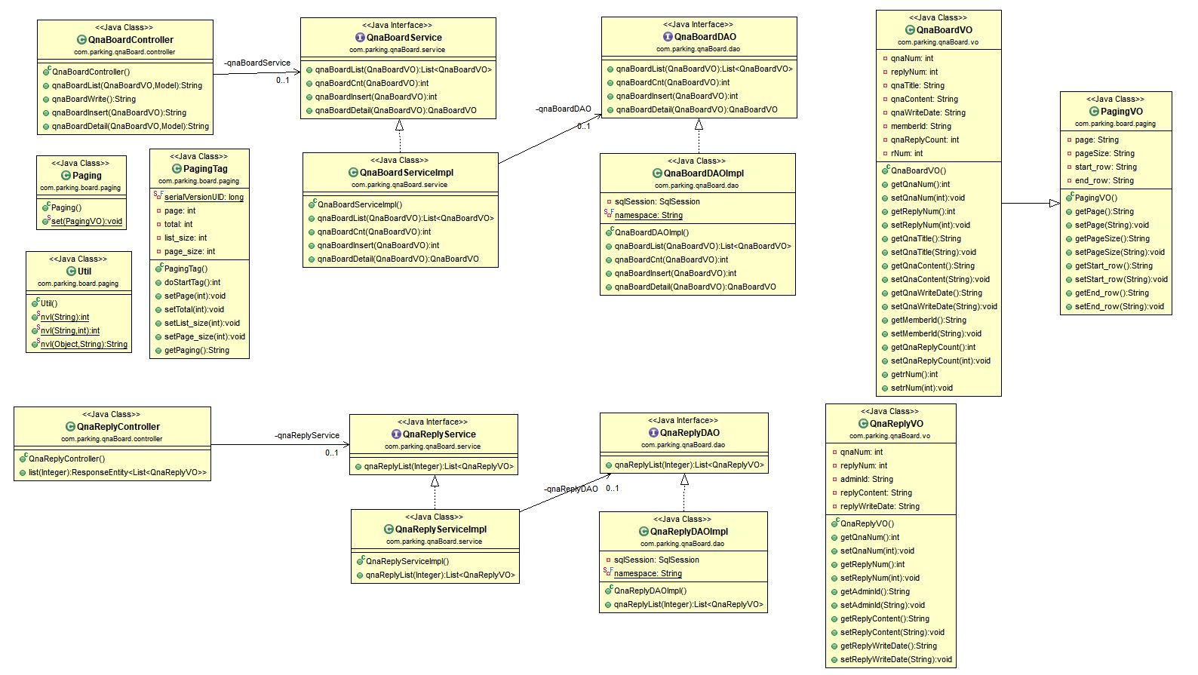
UML Class Diagram(사용자-QnA)
미래주차장 Mirae Parking
05
MVC구조 / UML(사용자) / UML(관리자)

Slide 28
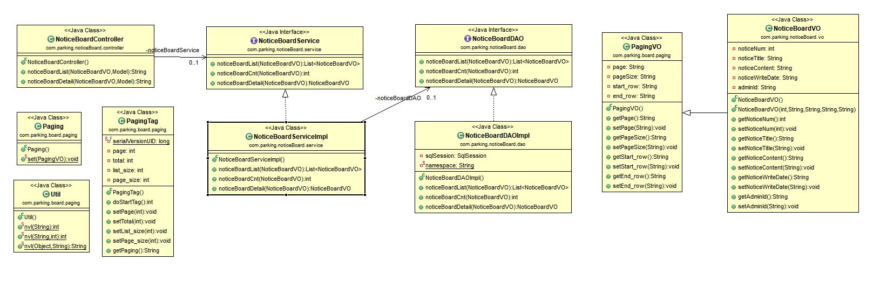
UML Class Diagram(사용자-공지사항)
미래주차장 Mirae Parking
05
MVC구조 / UML(사용자) / UML(관리자)

Slide 29
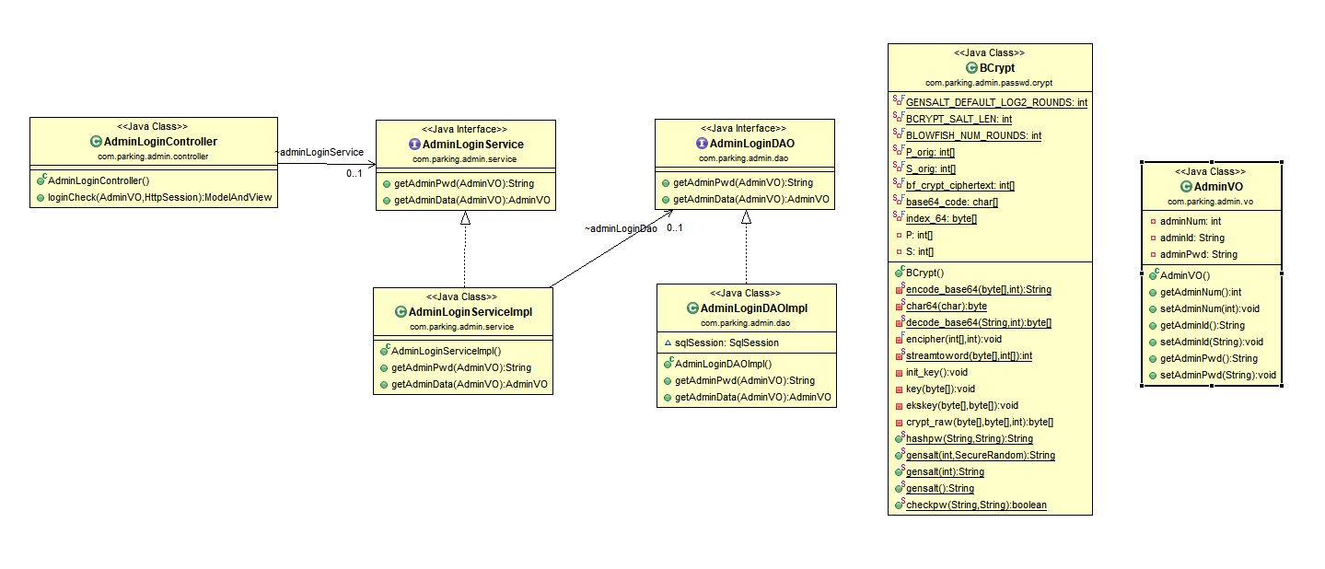
UML Class Diagram(관리자-로그인)
미래주차장 Mirae Parking
05
MVC구조 / UML(사용자) / UML(관리자)

Slide 30
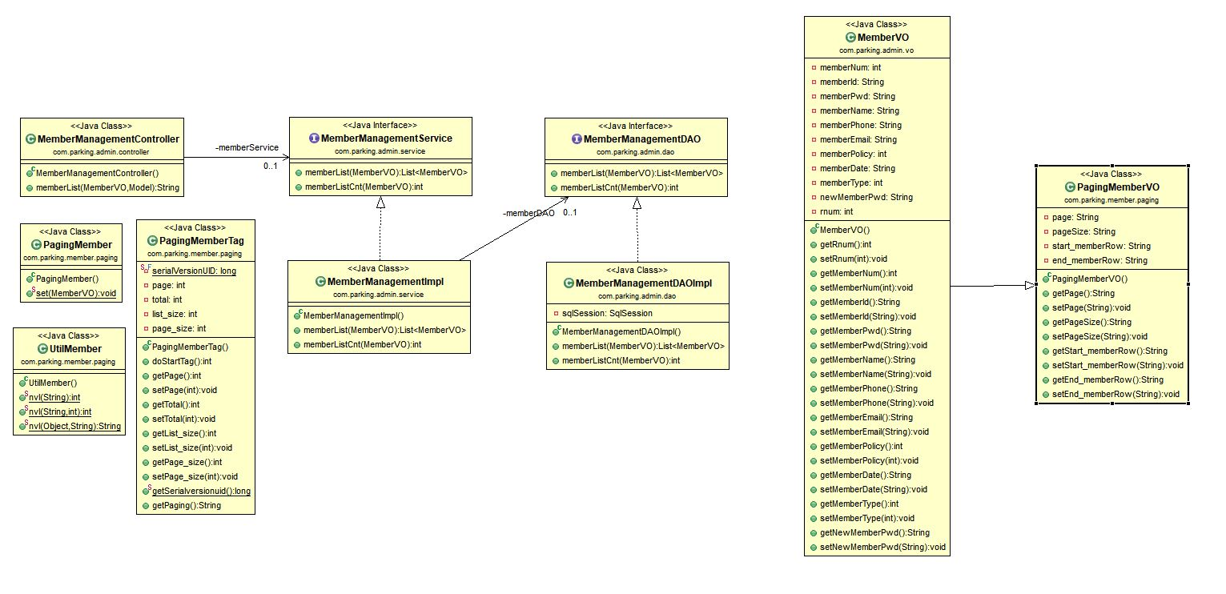
UML Class Diagram(관리자-회원관리)
미래주차장 Mirae Parking
05
MVC구조 / UML(사용자) / UML(관리자)

Slide 31
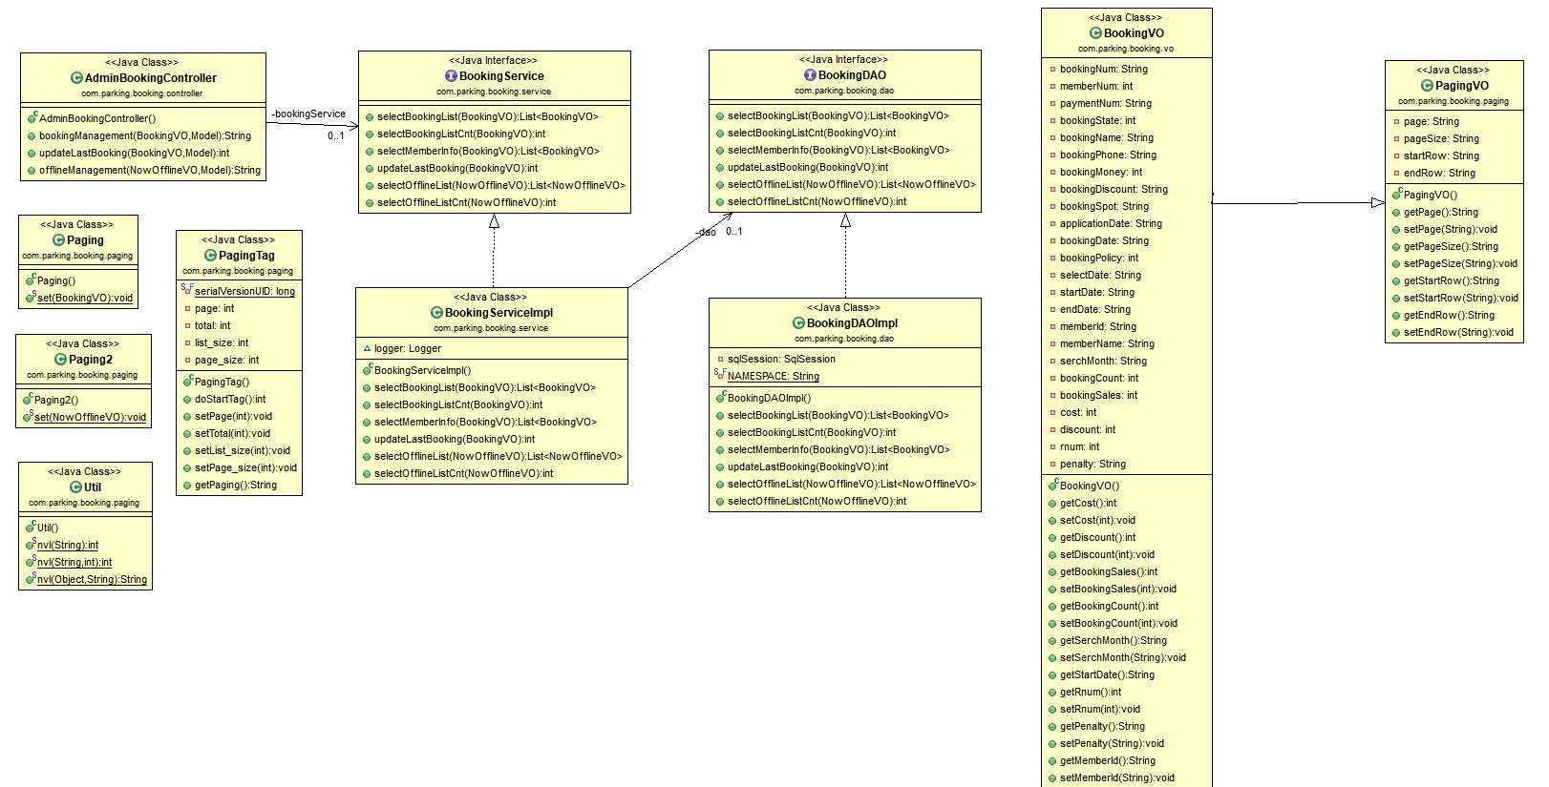
UML Class Diagram(관리자-예약관리)
미래주차장 Mirae Parking
05
MVC구조 / UML(사용자) / UML(관리자)

Slide 32
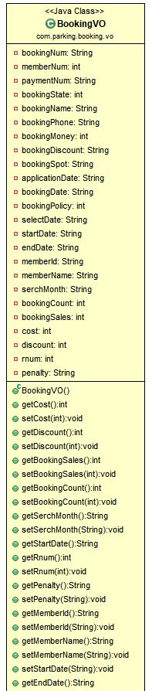
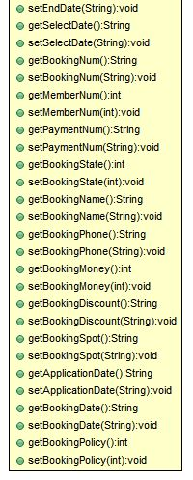
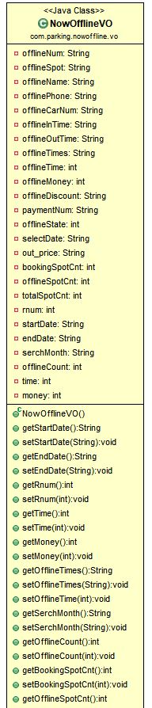
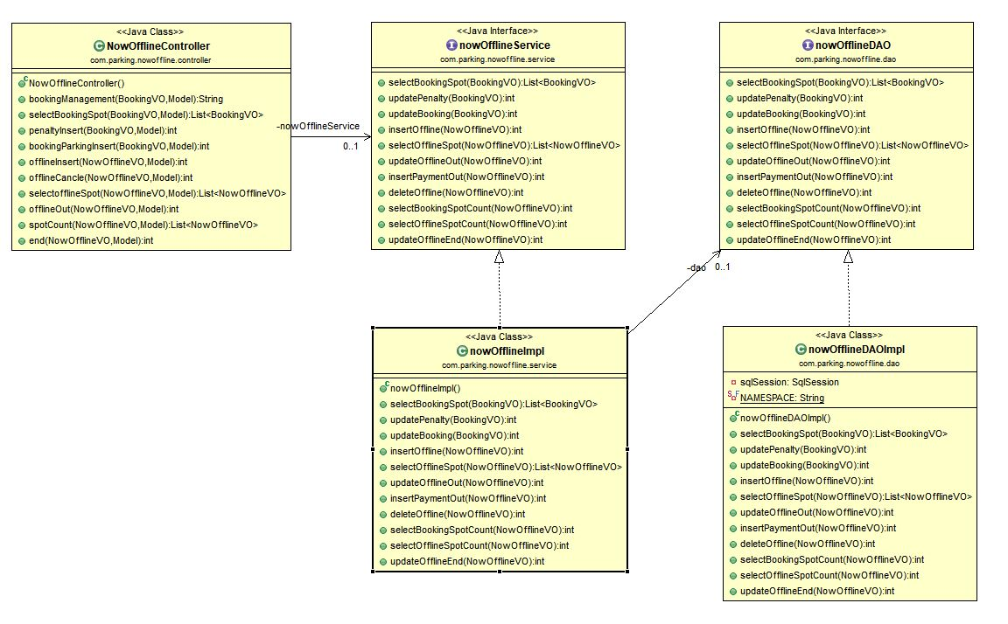
UML Class Diagram(관리자-현장현황관리)
미래주차장 Mirae Parking
05
MVC구조 / UML(사용자) / UML(관리자)

Slide 33
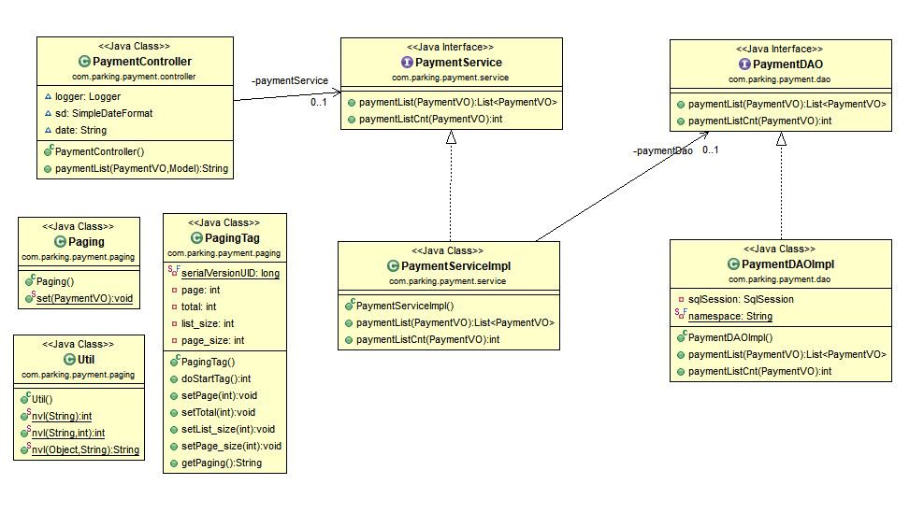
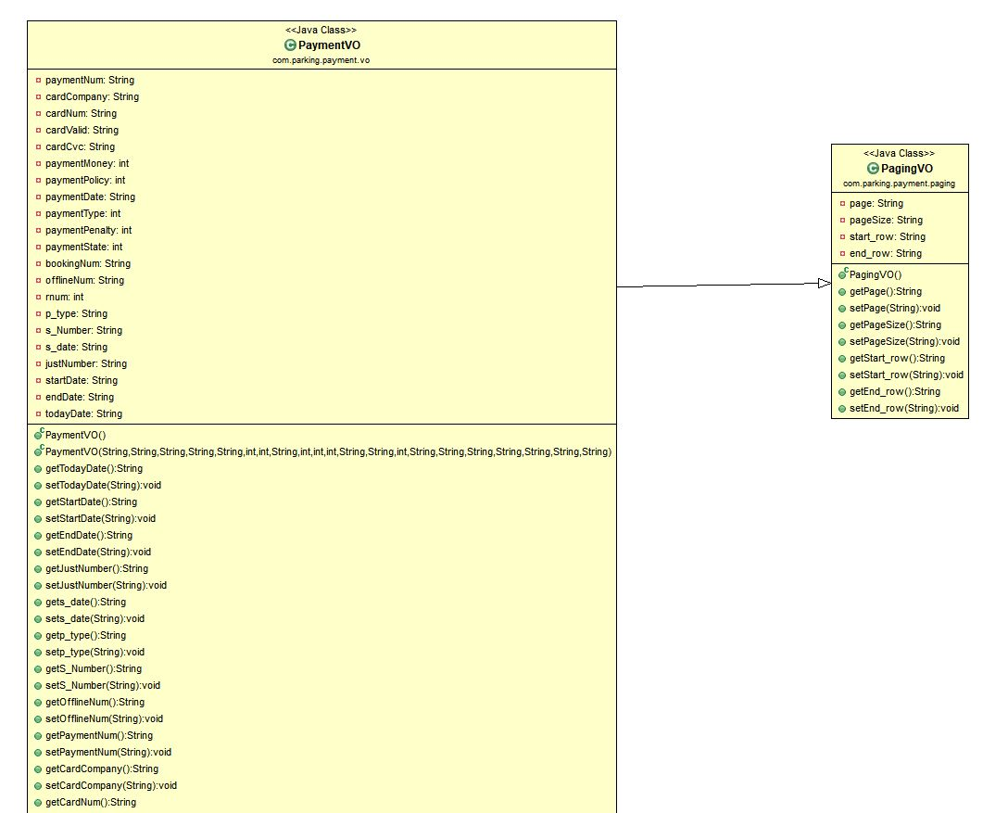
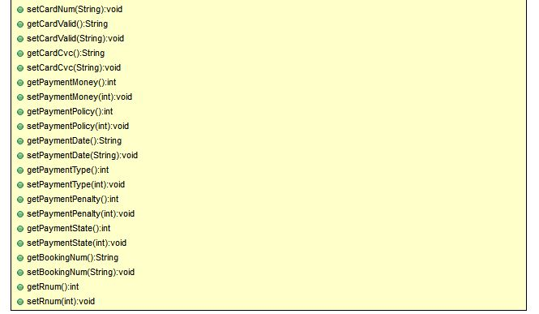
UML Class Diagram(관리자-결제관리)
미래주차장 Mirae Parking
05
MVC구조 / UML(사용자) / UML(관리자)

Slide 34
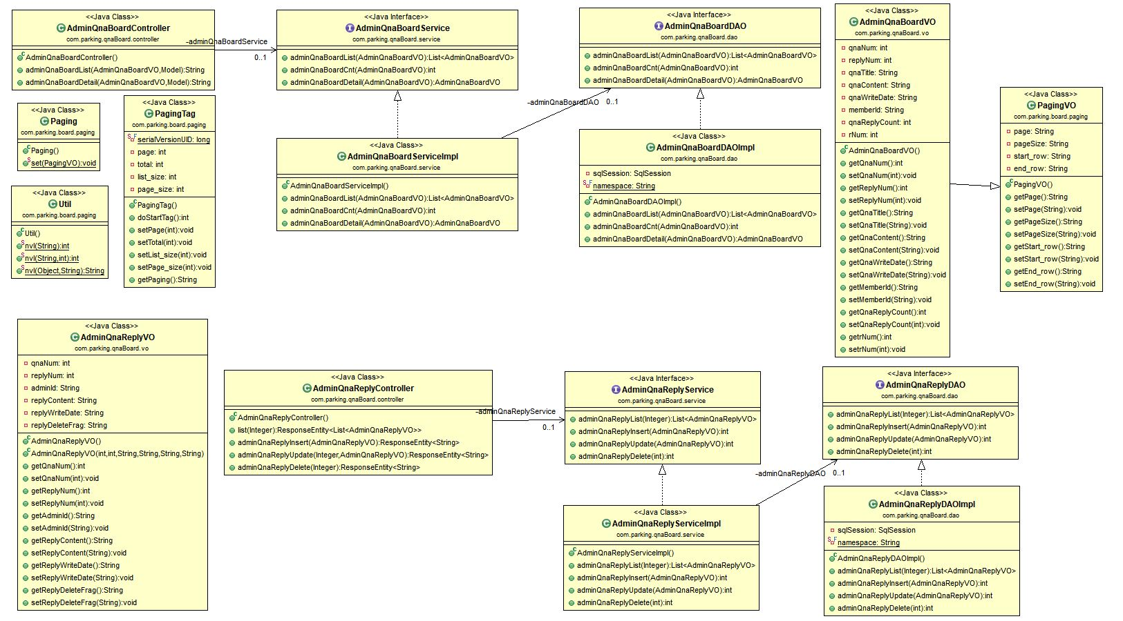
UML Class Diagram(관리자-QnA)
미래주차장 Mirae Parking
05
MVC구조 / UML(사용자) / UML(관리자)

Slide 35
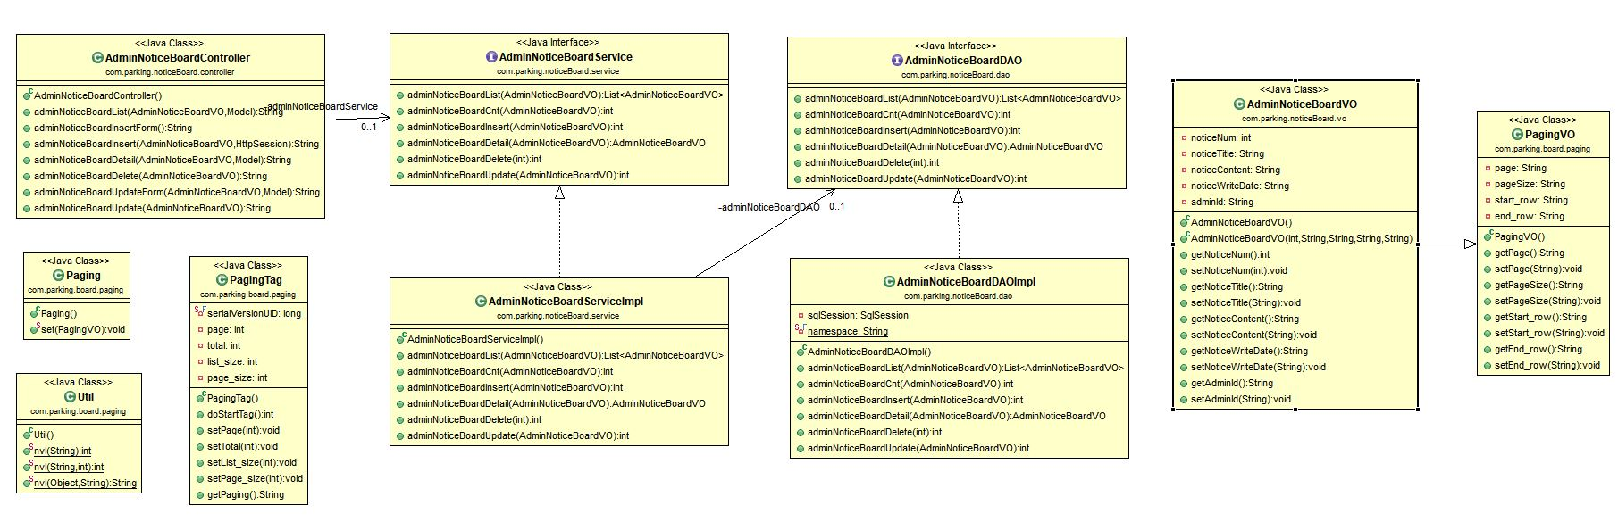
UML Class Diagram(관리자-공지사항)
미래주차장 Mirae Parking
05
MVC구조 / UML(사용자) / UML(관리자)

Slide 36
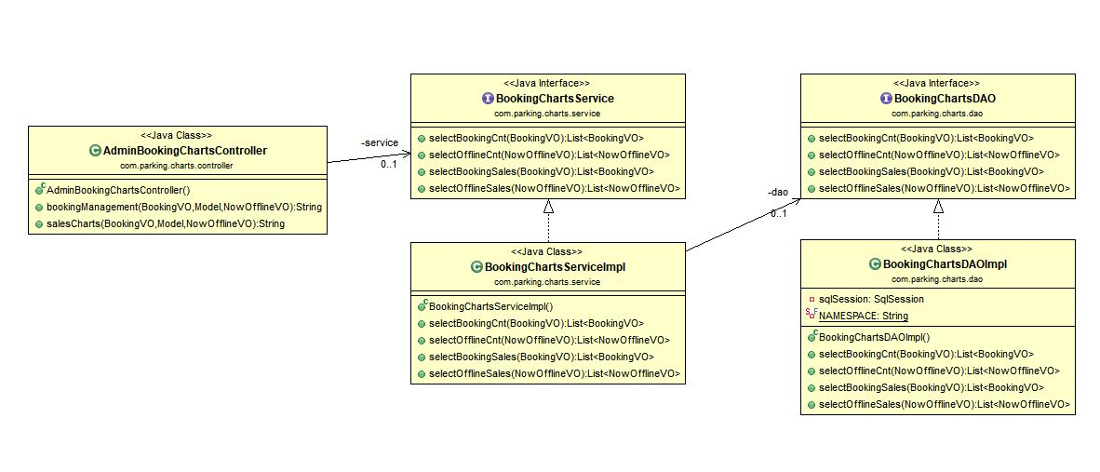
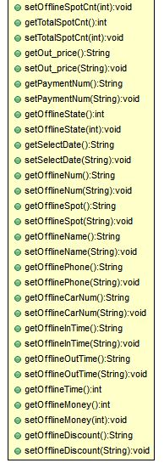
UML Class Diagram(관리자- 매출,건수통계)
미래주차장 Mirae Parking
05
MVC구조 / UML(사용자) / UML(관리자)

Slide 37
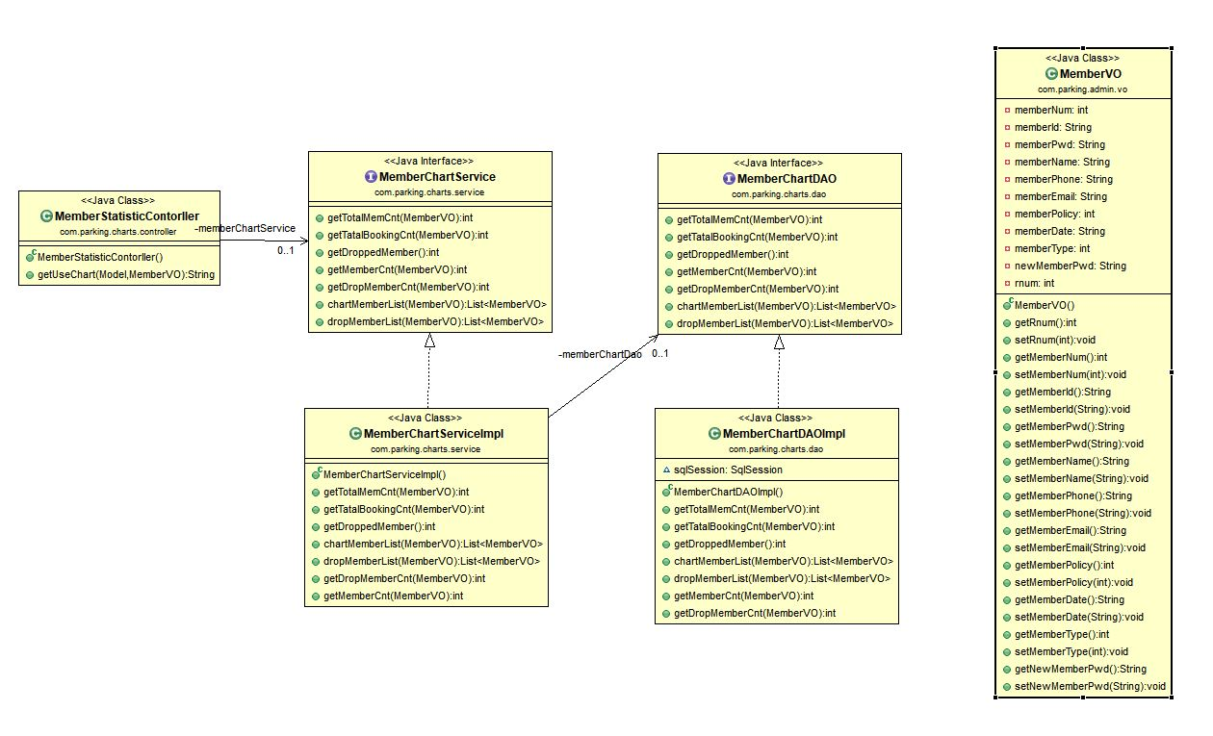
UML Class Diagram(관리자-회원 통계)
미래주차장 Mirae Parking
05
MVC구조 / UML(사용자) / UML(관리자)

Slide 38
사용자 UI
미래주차장 Mirae Parking
06
사용자 UI소개

Slide 39
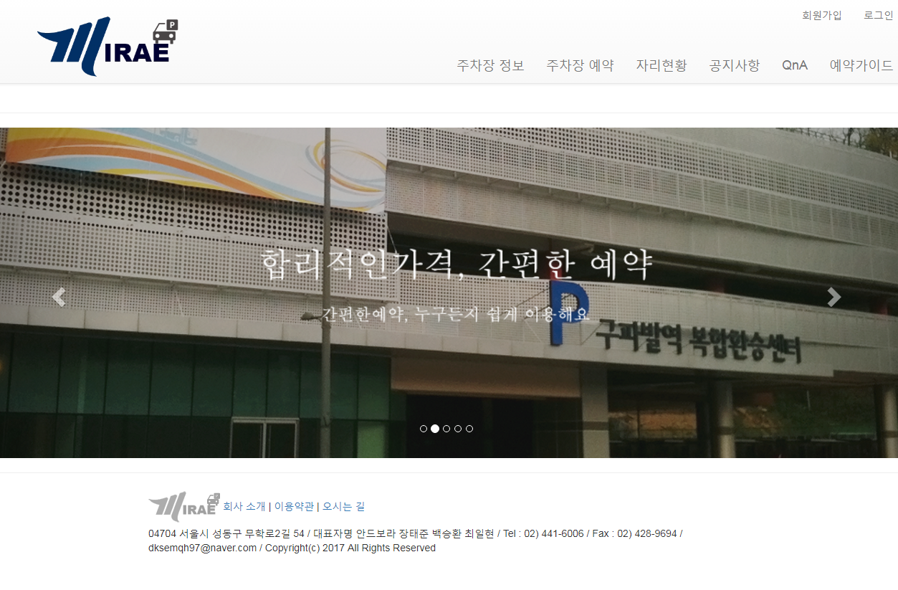
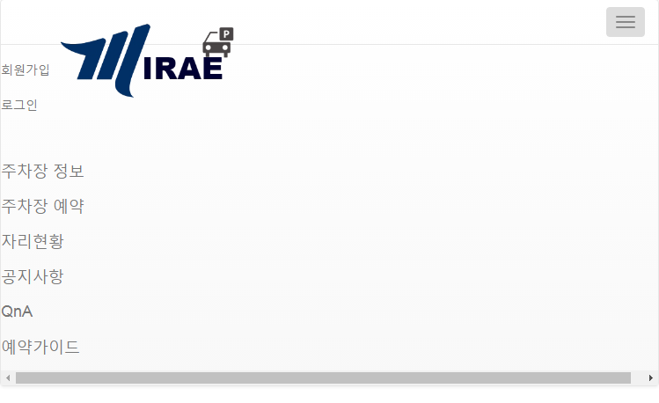
사용자 UI – 상단
미래주차장 Mirae Parking
06
공통부분 상단과 하단 설명
메인 메뉴바
각 메뉴 클릭 시
해당 페이지로 이동한다.
메인로고
로고 클릭 시,
메인 페이지로 이동한다.
부트스트랩의 Navbar 속성
이용하여 768px 이하일 경우,
자동으로 변경된다.

Slide 40
사용자 UI – 하단
미래주차장 Mirae Parking
06
공통부분 상단과 하단 설명
하단 메뉴바
각 메뉴 클릭 시 해당 페이지로 이동한다.
회사소개 간략하게 표시

Slide 41
사용자 UI – 메인 페이지
미래주차장 Mirae Parking
06
메인 페이지
부트스트랩
Carousel 효과 사용하여
5초마다 주차장 이미지
자동변환

Slide 42
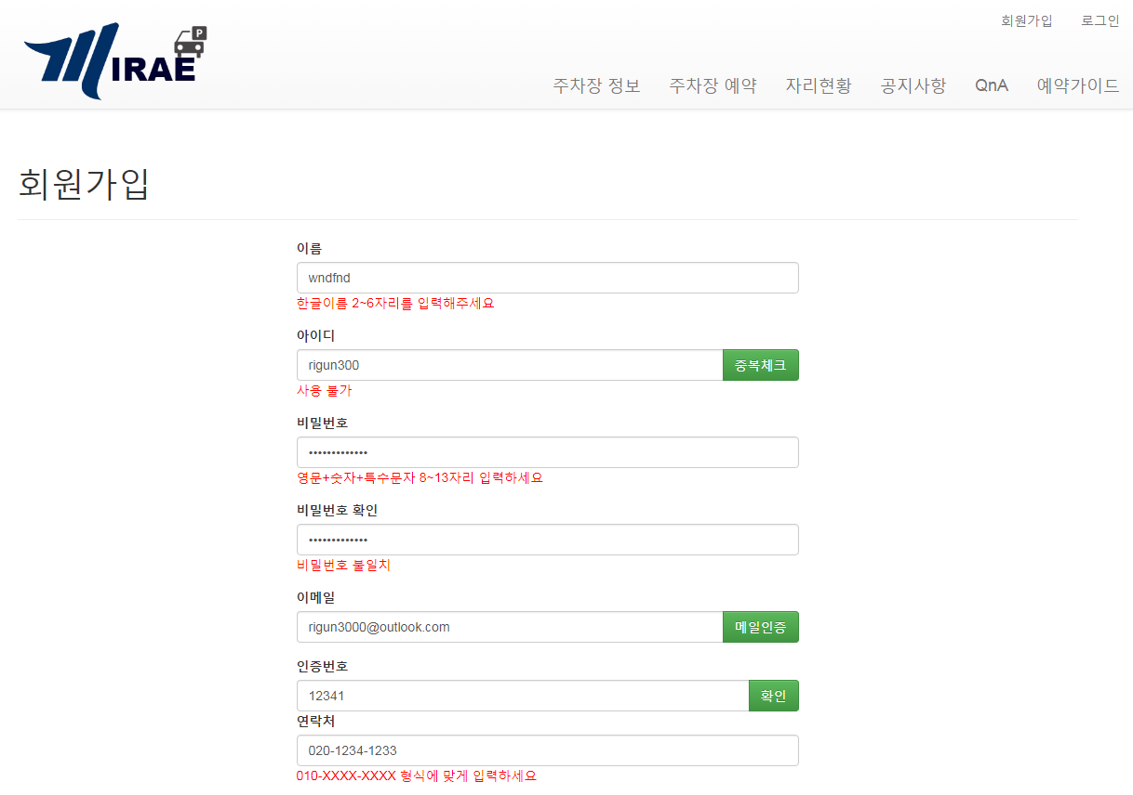
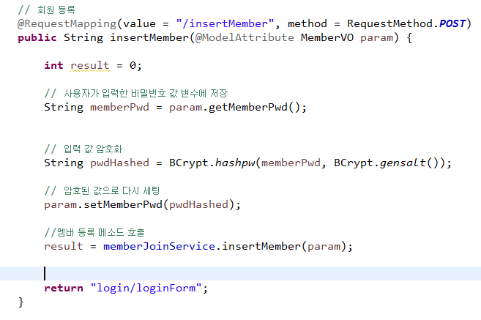
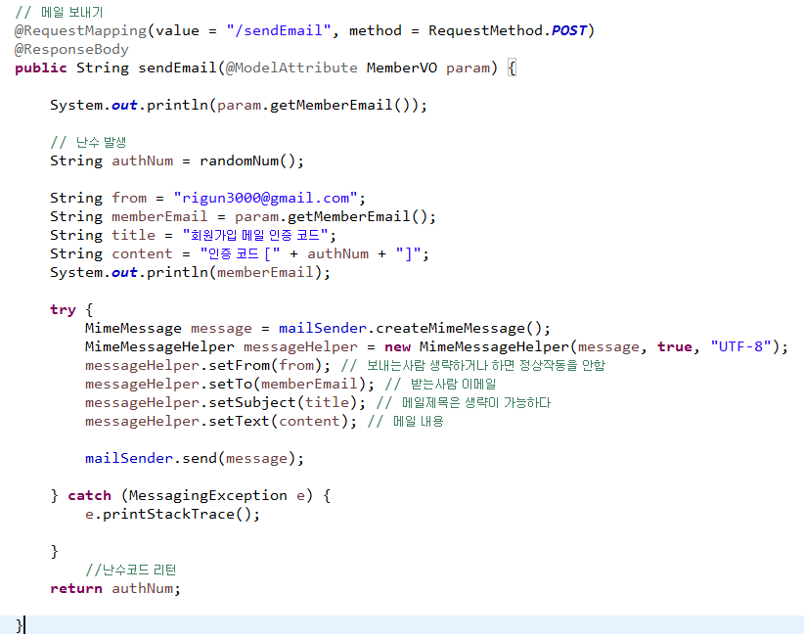
사용자 UI - 회원가입 페이지
미래주차장 Mirae Parking
06
회원가입
Bcrypt를 이용하여 사용자가 입력한
값을 암호화 시켜서 DB에 저장한 후
로그인 페이지로 이동 시킨다
JavaMailSender를 통한 이메일 전송

Slide 43
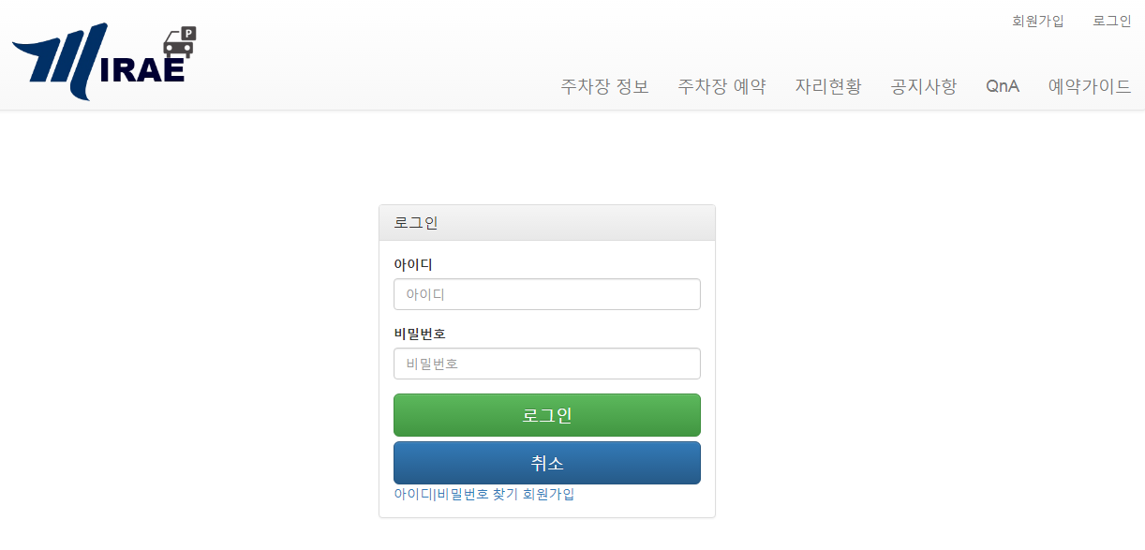
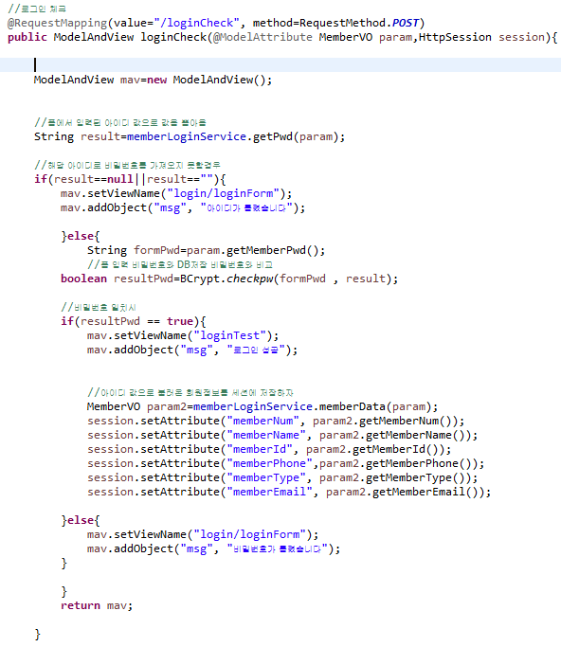
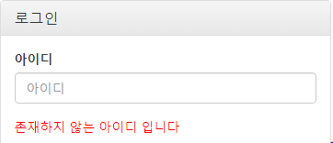
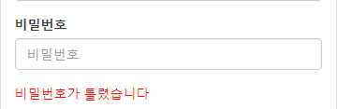
사용자 UI - 로그인 페이지
미래주차장 Mirae Parking
06
로그인 페이지
입력된 아이디 값으로 해당 비밀번호를 가져오면 암호화하여 입력된 값과 DB비밀번호를 비교
로그인 클릭 시
로그인 페이지로 이동
아이디 잘못 입력 시
경고 메시지 발생
비밀번호 잘못 입력 시
경고 메시지 발생

Slide 44
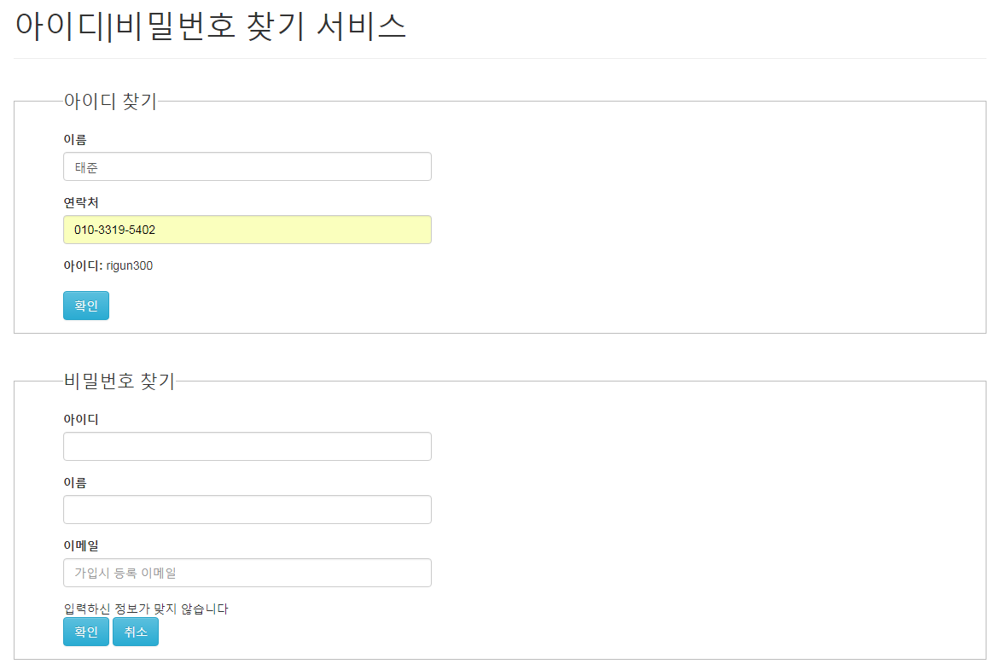
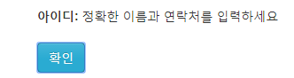
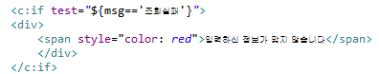
사용자 UI - 아이디|비밀번호 찾기 서비스 페이지
미래주차장 Mirae Parking
06
아이디|비밀번호 찾기 서비스
Ajax를 사용하여 입력한 값을 컨트롤러로 넘겨 그에 해당하는 ID값을 받아와 출력한다. 값이 없을 시에는 알림 메시지 출력
폼에서 곧바로 submit하여 데이터를 컨트롤러로 전송
ModelAndView의 addObject를 사용하여 값을 저장
조회를 실패하면 JSTL을 사용하여 알림 메시지 출력
입력 한 정보에 부합하는 값이 출력되면 비밀번호 변경
페이지로 이동

Slide 45




사용자 UI - 비밀번호 변경 페이지
미래주차장 Mirae Parking
06
비밀번호 변경
미 입력, 정규식에 어긋난 비밀번호 입력 시
재입력한 비밀번호가 일치 하지 않을 시
메인 페이지로 이동

Slide 46



사용자 UI - 내 정보 페이지(내 정보 확인/변경)
미래주차장 Mirae Parking
06
내 정보
Ajax를 사용하여 탈퇴하려는 회원의 예약건수를 먼저 조회한 후 값이 없으면 탈퇴 실행
예약 건수가 존재하면 예약건수를 경고창을 통해 알려준다
메인 페이지로 이동

Slide 47


사용자 UI - 오시는 길
미래주차장 Mirae Parking
06
내 정보
구글 맵 api를 이용하여 지도 구현
자신이 보여주고자 하는 위치의
X,Y좌표를 구해 넣는다

Slide 48


사용자 UI – 주차장예약 (비회원일 경우)
미래주차장 Mirae Parking
06
주차장 예약
비 회원이 주차장 예약 클릭 시
sessionScope안에 저장된 회원 아이디 값 여부확인 후
empty(null값) 일 경우
경고 창 띄운 후 로그인 페이지로 이동한다.
if ( ${empty sessionScope.memberId} ) {
alert("회원만 이용가능합니다.");
location.href="/login/loginForm.do";
return; }

Slide 49


사용자 UI – 주차장예약 (날짜/자리 선택페이지)
미래주차장 Mirae Parking
06
주차장 예약
주차장 예약 순서 간략히 표시
해당 페이지 경우만 active 효과
자리설명
흰색: 빈자리(선택가능)
회색 : 예약된 자리(선택불가)
파란색: 선택 자리
2층/3층 구분
날짜 선택 후 자리선택
자리먼저 선택 했을 경우 alert창 띄움

Slide 50


사용자 UI – 주차장예약 (날짜/자리 선택페이지 - 날짜선택)
미래주차장 Mirae Parking
06
주차장 예약
bookingSpot 자리List를 받아와
자리 색 변경과 Disabled 처리하여
자리 선택이 안되도록 막았다.
Datepicker를 이용하여 달력표시
ajax를 이용하여 날짜 변경 할 때마다,
해당한 날짜의 예약자리 결과를 불러온다.

Slide 51

사용자 UI – 주차장예약 (날짜/자리 선택페이지 - 자리선택)
미래주차장 Mirae Parking
06
주차장 예약
사용자가 자리선택 시,
흰색자리가 파란색자리로 변경
상단에 자리번호, 층수, 가격 표시
날짜/자리 선택 완료 시
예약하기 페이지로 이동
동시에 같은자리 예약 시,
결제부분에서 예외처리

Slide 52



사용자 UI – 주차장예약 (예약 페이지 – 예약정보)
미래주차장 Mirae Parking
06
주차장 예약
저장된 sessionScope값을
가져와서 출력한다.
라디오버튼 클릭 할 때 마다
금액 자동 계산

Slide 53


사용자 UI – 주차장예약 (예약 페이지 – 필수체크)
미래주차장 Mirae Parking
06
주차장 예약
가산금&견인, 취소규정
미래주차장만의 이용약관 체크여부 검사 후 alert창
if ($("#bookingPolicy1").is(":checked") == false) {
alert("약관동의는 필수입니다.");
$("#bookingPolicy1").focus();
return }

Slide 54

사용자 UI – 예약정보확인페이지
미래주차장 Mirae Parking
06
주차장 예약
long bookingNum = System.currentTimeMillis();
예약코드번호는 13자리
밀리 세컨드 초로 받아와서 출력
나머지 입력정보들은
파라미터 값 받아와서 출력
결제페이지로 넘어감

Slide 55


사용자 UI - 결제 페이지
미래주차장 Mirae Parking
06
결제
결제자의 카드 정보를 적을 수 있다.
하단에 총 결제금액이 출력.
약관동의 미 체크 시
결제 페이지를 넘어 갈 수 없다.

Slide 56



사용자 UI - 결제 페이지
미래주차장 Mirae Parking
06
결제
유효성 검사에 맞지 않을 경우 alert창을 띄운다.
결제 성공 시
결제 완료 페이지로 이동한다.
취소 선택 시 주차장 예약 페이지로 넘어간다.

Slide 57


사용자 UI - 결제완료 페이지
미래주차장 Mirae Parking
06
결제
‘나의 예약 관리’클릭 시
나의 예약 관리 페이지로 이동한다.
‘메인으로’ 버튼 클릭 시
메인페이지로 이동 한다.

Slide 58



사용자 UI – 결제취소 페이지(예약자리 중복된 경우)
미래주차장 Mirae Parking
06
주차장 결제
결제와 예약을 레코드를 추가 하기 전
예약자리 중복조회 Query문 검사
중복되는 예약 건이 있다면
return값을 결제취소페이지로 한다.
예약자리중복조회 Query문

Slide 59


사용자 UI – 나의 예약관리 (예약목록조회 - 조건 별 조회)
미래주차장 Mirae Parking
06
나의 예약관리
검색하려는 날짜가
“시작 날짜>마지막 날짜” 인
경우 alert창
Datepicker를 이용하여
기간별로 조회할 수 있다.
(초기값: 해당년도 1년간)
예약한 전체 목록을
확인할 수 있다.

Slide 60


사용자 UI – 나의 예약관리 (예약목록조회 – Paging처리)
미래주차장 Mirae Parking
06
나의 예약관리
pageSize를 VO 저장된 값을
가져와 pageSize 유지
Paging은 커스텀 태그를 이용
현재 페이지, 전체 행 개수,
page사이즈 계산하여 출력

Slide 61






사용자 UI – 나의 예약관리 (기간에 따른 예약취소)
미래주차장 Mirae Parking
06
나의 예약관리
신청일자=예약취소날짜
사용여부는 contains(내용)을 이용하여
내용과 일치하면 html내용을 변경
예약일자=예약취소날짜
미사용일 경우 button추가
버튼 클릭 시, 날짜 계산 후 alert창
예약일자 > 예약취소날짜

Slide 62


사용자 UI – 예약취소페이지
미래주차장 Mirae Parking
06
나의 예약관리
취소할 예약 정보 간략히 조회
결제금액, 취소수수료, 총 환불금액
계산 후 출력
환불계좌 입력 후
예약취소 버튼 클릭 시,
예약상황 변경 후 완료페이지로 이동

Slide 63

사용자 UI – 예약취소페이지
미래주차장 Mirae Parking
06
나의 예약관리
나의 예약관리 클릭 시,
변경된 예약정보 조회 가능

Slide 64

사용자 UI – 현장현황 페이지
미래주차장 Mirae Parking
06
현장현황
페이지 요청한 시간 출력
사용자 현장현황 페이지는
지금 요청한 시간대 주차장현황
자리위치와 남은 자리 수 조회
2층/3층 구분
주차장 정보 간단 설명
자세한 내용은 주차장 정보 클릭 시,
주차장 정보 페이지로 이동

Slide 65



사용자 UI - 회사 소개
미래주차장 Mirae Parking
06
회사소개
초기값 : 인사말
인사말, 채용공고 클릭 시 해당내용 변경

Slide 66




사용자 UI - 이용약관
미래주차장 Mirae Parking
06
이용약관
조회하고자 하는 이용약관 클릭 시 약관내용 변경

Slide 67


사용자 UI - 주차장 정보 페이지
미래주차장 Mirae Parking
06
주차장 정보
클릭!
작은 이미지 클릭 시
이미지 확대

Slide 68



사용자 UI - 공지사항 메인 페이지
미래주차장 Mirae Parking
06
공지사항
공지사항 글 목록은
최신 순으로 출력
페이징 기능 처리로
한 페이지당
10줄의 글이 출력되고
10줄이 넘어가면
페이지 수 증가

Slide 69

사용자 UI - 공지사항 상세보기 페이지
미래주차장 Mirae Parking
06
공지사항
사용자는 누구나 공지사항 글을 열람할 수 있다.
목록 보기 버튼 클릭 시
공지사항 메인 페이지로 이동

Slide 70


사용자 UI – QnA 메인 페이지(답변 글 개수)
미래주차장 Mirae Parking
06
QnA
QnA 글에 대한 답변 글 개수 표시

Slide 71




사용자 UI – QnA 메인 페이지
미래주차장 Mirae Parking
06
QnA
비회원이거나 작성자 본인이 아니면 QnA 글을 볼 수 없다.
클릭!
비회원은 글 등록 버튼 클릭 시
로그인 페이지로 이동

Slide 72





사용자 UI – QnA 글 등록 페이지
미래주차장 Mirae Parking
06
QnA
사용자 아이디 출력
QnA 제목과 내용을 입력하지 않고 등록 버튼 클릭 시
유효성 검사
목록 보기, 취소 버튼 클릭 시
QnA 메인 페이지로 이동

Slide 73


사용자 UI – QnA 글 상세보기 페이지
미래주차장 Mirae Parking
06
QnA
목록 보기 버튼 클릭 시
QnA 메인 페이지로 이동
관리자가 작성한 답변 글이
출력된다.

Slide 74



사용자 UI – 예약가이드 페이지
미래주차장 Mirae Parking
06
예약가이드
Button 태그를 사용해서
예약 과정을 클릭할 때마다
각 예약 페이지를 이미지로 출력
? 표시에 tooltipster를 사용하여
마우스 커서를 올리면
예약가이드에 대한 도움말이 나온다.

Slide 75
관리자 UI
미래주차장 Mirae Parking
06
관리자 UI소개

Slide 76



관리자 UI - 관리자 로그인
미래주차장 Mirae Parking
06
관리자 로그인
아이디,비밀번호 잘못 입력 시
관리자 로그인 성공 시 관리자 header는
로그인 상태로 바뀐다

Slide 77





관리자 UI - 회원관리 페이지
미래주차장 Mirae Parking
06
관리자 로그인
회원 아이디,이름으로 검색 할 수 있다
페이지를 요청시 null값에 대한 오류 방지차원으로
회원 검색필드는 초기값을 ‘all’로 지정
전체=0 값으로 지정

Slide 78



관리자 UI - 통계 페이지(예약이용률,회원통계)
미래주차장 Mirae Parking
06
통계 페이지
연도와 월을 선택하면 해당하는 달의 가입회원 수,탈퇴회원 수를 표와 차트로 확인 할 수 있다.
구글 차트를 사용하여 데이터를 입력하고 차트 구현

Slide 79



관리자 UI – 통계 페이지 (매출통계)
미래주차장 Mirae Parking
06
통계관리
조회 하고자 하는
통계표 클릭
일별/월별 건수 통계표
월별조회 input 사용
input type="month"
월별 총 매출 막대그래프 표

Slide 80



관리자 UI – 통계 페이지 (현장/예약 건수 통계)
미래주차장 Mirae Parking
06
통계관리
조회 하고자 하는
통계표 클릭
월별조회
일별/월별 건수 통계표
구글차트 API 사용
월별 총 건수 막대그래프 표

Slide 81



관리자 UI – 예약관리 페이지(조건 별 검색)
미래주차장 Mirae Parking
06
예약관리(관리자)
예약 상황 별로
검색가능
예약코드번호 별로
검색 가능
기간별조회 DatePicker 사용
(선택/전체)
초기값 : 전체
페이징 처리

Slide 82




관리자 UI – 예약관리 페이지(미사용 - 사용변경)
미래주차장 Mirae Parking
06
예약관리(관리자)
미사용인 경우
사용으로 변경가능
예약일자 >= 현재날짜
예약일자 < 현재날짜

Slide 83


관리자 UI – 현장관리 페이지
미래주차장 Mirae Parking
06
현장관리(관리자)
기간별조회 DatePicker 사용
(선택/전체)
초기값 : 전체
현장이용 상황 별로
검색가능
페이징 처리

Slide 84


관리자 UI – 자리현황관리 페이지(현장, 예약자리 출력)
미래주차장 Mirae Parking
06
현장관리(관리자)
현재시간 1초마다 변경
남은 자리 수, 현장,예약
이용고객 수 ajax값 가져와 출력
차액부과금 : 비 감면자가 감면혜택을 받은 경우
마감 : 예약 사용자 사용으로 전체 변경
마감클릭 시
현장: 주차 중 = 회색
예약: 당일예약 = 초록색

Slide 85

관리자 UI – 자리현황관리 페이지(예약이용고객)
미래주차장 Mirae Parking
06
현장관리(관리자)
예약좌석 hover시,
자리번호와 코드번호 출력
예약좌석 Click시,
예약정보 출력

Slide 86



관리자 UI – 자리현황관리 페이지(감면혜택 예약고객)
미래주차장 Mirae Parking
06
현장관리(관리자)
감면혜택 있는 예약자 인 경우
감면혜택 체크란 추가
차량 처음 입차 시, 확인유도
감면혜택 없는 예약자 인 경우
감면혜택 체크란 없음

Slide 87





관리자 UI – 자리현황관리 페이지(예약차량 입차 확인)
미래주차장 Mirae Parking
06
현장관리(관리자)
감면혜택 없는 예약자 인 경우
감면혜택 확인 한 예약자 인 경우
예약상황 사용으로 변경
종일 권이기 때문에
첫 입차 확인 이후,
감면혜택 체크란 사라짐

Slide 88





관리자 UI – 자리현황관리 페이지(차액부과금)
미래주차장 Mirae Parking
06
현장관리(관리자)
차액 부과금 추가
입력 창 생성
차액부과금 추가 완료
감면혜택 예약자 아닌 자가
할인을 받은 경우
차액 부과금 추가 실패

Slide 89

관리자 UI – 자리현황관리 페이지(현장이용고객 추가)
미래주차장 Mirae Parking
06
현장관리(관리자)
빈자리 클릭 시,
현장손님 입력 창 생성
(이름, 전화번호, 차량번호 기입)
현장 코드번호 : 13자리 밀리 세컨드 초
주차 자리 : 클릭 한 value값
입차 시간 : 클릭 한 시간
할인율 : 감면혜택종류에 따라 값 출력

Slide 90



관리자 UI – 자리현황관리 페이지(현장이용고객 추가)
미래주차장 Mirae Parking
06
현장관리(관리자)
현장이용고객 정보입력 후,
입차확인 클릭 시

Slide 91


관리자 UI – 자리현황관리 페이지(현장이용고객 추가)
미래주차장 Mirae Parking
06
현장관리(관리자)
현장이용고객 추가
흰 자리 -> 회색자리(현장) 변경

Slide 92


관리자 UI – 자리현황관리 페이지(현장이용고객)
미래주차장 Mirae Parking
06
현장관리(관리자)
현장좌석 hover시,
자리번호와 코드번호 출력
현장좌석 Click시,
현장이용고객 정보 출력
퇴차 : 현장이용고객 퇴차
취소 : 관리자실수로 인한 단순삭제
취소클릭 시

Slide 93


관리자 UI – 자리현황관리 페이지(현장이용고객 퇴차)
미래주차장 Mirae Parking
06
현장관리(관리자)
퇴차시간 : 클릭한 시간 출력
이용시간 : Date로 변경 하여 분 단위로 계산
할인율 : 선택한 감면혜택에 따른 계산
이용금액: 5분 단위 끊어서 계산
할인금액: 이용금액 * (할인율/100)
총 결제금액:이용금액 -할인금액
현장이용고객 퇴차 시,
하단에 이용 정보 창 출력

Slide 94



관리자 UI – 자리현황관리 페이지(현장이용고객 결제완료)
미래주차장 Mirae Parking
06
현장관리(관리자)
결제완료 버튼 클릭 시,
계산된 금액에 맞게 현장에서 결제
확인 버튼클릭 시,
주차상태 변경 후 페이지 요청

Slide 95


관리자 UI - 결제관리
미래주차장 Mirae Parking
06
결제
결제 종류(전체,예약,현장)를 변경 시에
선택된 결제 정보를 조회할 수 있다.

Slide 96



관리자 UI - 결제관리
미래주차장 Mirae Parking
06
결제
결제 관리 페이지에서는
전체 조회와 선택조회가 가능하다.
달력에서 날짜를 변경하면 선택된 날짜의
결제내역을 조회 할 수 있다.

Slide 97


관리자 UI - 결제관리
미래주차장 Mirae Parking
06
결제
결제번호, 예약번호, 현장번호
별로 조회가능

Slide 98



관리자 UI - 결제관리
미래주차장 Mirae Parking
06
결제
결제 정보의 행의 개수를 선택할 수 있다.
페이징 처리

Slide 99

관리자 UI – 공지사항 메인 페이지
미래주차장 Mirae Parking
06
공지사항
공지사항 글 목록은
최신 순으로 출력
글 등록 클릭 시
공지사항 글 등록 페이지로 이동
페이징 기능 처리로
한 페이지당
10줄의 글이 출력되고
10줄이 넘어가면
페이지 수 증가

Slide 100


관리자 UI – 공지사항 글 등록 페이지
미래주차장 Mirae Parking
06
공지사항
관리자 아이디 출력
공지사항 제목과 내용을 입력하지 않고 등록 버튼 클릭 시
유효성 검사
목록 보기, 취소 버튼 클릭 시
공지사항 메인 페이지로 이동

Slide 101


관리자 UI – 공지사항 상세보기 페이지
미래주차장 Mirae Parking
06
공지사항
수정 버튼 클릭 시
공지사항 글 수정 페이지로
이동
삭제 버튼 클릭 시
공지사항 글 삭제 여부 창
출력

Slide 102




관리자 UI – 공지사항 글 수정 페이지
미래주차장 Mirae Parking
06
공지사항
제목과 내용을 입력하지 않고
수정완료 버튼 클릭 시
유효성 검사

Slide 103
관리자 UI – QnA 메인 페이지
미래주차장 Mirae Parking
06
QnA
QnA 제목 클릭 시 상세페이지로 이동

Slide 104



관리자 UI – QnA 글 상세보기 페이지
미래주차장 Mirae Parking
06
QnA
관리자 아이디 출력
댓글을 입력하지 않고
댓글저장 버튼 클릭 시
유효성 검사

Slide 105





관리자 UI – QnA 글 상세보기 페이지(댓글)
미래주차장 Mirae Parking
06
QnA
댓글삭제 버튼 클릭 시
댓글삭제 여부 창 출력
댓글수정 버튼 클릭 시
댓글수정 폼 출력
댓글을 입력하지 않고
수정완료 버튼 클릭 시
유효성 검사

Slide 106
후기
미래주차장 Mirae Parking
07
팀원 후기
안드보라
장태준
아무래도 없는 사이트를 만들고자 하니
처음부터 끝까지 구조와 디자인을 팀원 다같이 기획했습니다.
기획한대로 만들어진 사이트라 더 뜻 깊은 것 같습니다.
프로젝트 진행하면서 복습도 많이 됐고, 새로운 소스도 찾아서
저만의 코드를 만들 수 있어서 행복했습니다.
초기에 프로그램의 큰 흐름을 보는 것이 부족했고
세세한 로직을 짜는데 애를 많이 먹었는데
마지막 프로젝트를 하면서 전체적인 틀에 대한 이해도를 높였고 세부로직을 짜는 능력이 처음보다는 많이 나아졌습니다.
혼자였으면 힘든일이였을겁니다.
함께였기에 행복했습니다
A
J
백승환
B
C
최일현
프로젝트를 진행하면서
스프링 MVC2 구조에 대해선 많이 알게 되었지만
코딩 실력과 페이징 처리 부분이 부족하다는 걸 느꼈습니다.
다행히 팀원들의 도움으로 프로젝트를 끝맺을 수 있었기에
감사하고 수고했다고 말하고 싶습니다.
이번 프로젝트로 인해 전반적인 스프링의 구조에 대해
많은 부분을 이해 할 수 있었지만
java나 script의 부족함을 느끼고
많은 공부가 필요함을 느꼈습니다.
그리고 팀원들이 있어 많이 의지 되어
프로젝트를 마칠 수 있었던 것 같습니다.

Slide 107
Presentation
Q & A

Slide 108
Presentation
Thanks
for Watching

